Slide 1
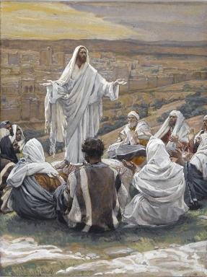
내 주의 나라와
내 주의 나라와 주 계신 성전과 피 흘려 사신 교회를 늘 사랑합니다
내 주의 교회는 천성과 같아서 눈동자 같이 아끼사 늘 보호하시네
이 교회 위하여 눈물과 기도로 내 생명 다하기까지 늘 봉사합니다
성도의 교제와 교회의 위로와 구주와 맺은 언약을 늘 기뻐합니다
5. 하늘의 영광과 베푸신 은혜가 진리와 함께 영원히 시온에 넘치네 아멘

